Slide 1





flutter 앱 개발
계획서
ㅣ MIRI STUDY ㅣ

Slide 2
목차
프로젝트 개요
주요 기능
간트 차트
일정표/마일스톤/진행률
요구사항 목록
화면 설계
ㅣ MIRI STUDY ㅣ
페이지(기능 구현)

Slide 3
프로젝트 개요
주제 명 : 오늘 머 하지?
사용자가 하루 동안 해야 할 일을 기록하고, 완료 여부를 체크할 수 있도록 하여
자기 관리와 생산성을 높이는 데 도움을 주는 간단한 모바일 애플리케이션을 구현한다.
ㅣ MIRI STUDY ㅣ

Slide 4
주요 기능
할 일 추가
할 일 삭제
완료 여부 체크 (체크박스)
실시간 UI 반영
날짜 표시
ㅣ MIRI STUDY ㅣ

Slide 5
주요 기능(리비전 1)
할 일 추가
할 일 상세보기
할 일 삭제
할 일 시간 표시
할 일 수정
완료 여부 체크 (체크박스)
실시간 UI 반영
중요한 일정 설정
날짜 표시
할 일 전체 삭제
ㅣ MIRI STUDY ㅣ
알림 설정(중요한 일정으로 설정한 일만)

Slide 6



간트 차트
아이디어 구체화
프로젝트 생성, 화면 구조 설계
할 일 추가/삭제/체크 구현
디자인 개선, UI 정리
테스트 및 발표 자료 제작
최종 발표 및 코드 정리
ㅣ MIRI STUDY ㅣ
4/29
5/6
5/13
5/20
5/27
6/3
6/10
6/17

Slide 7


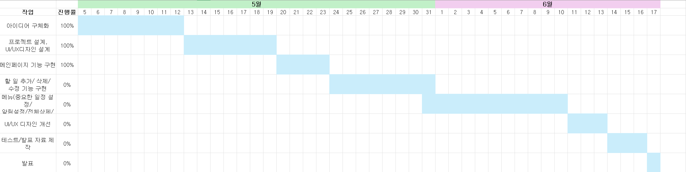
일정표/마일스톤/진행률
중요
지연 가능성 있음
ㅣ MIRI STUDY ㅣ

Slide 8
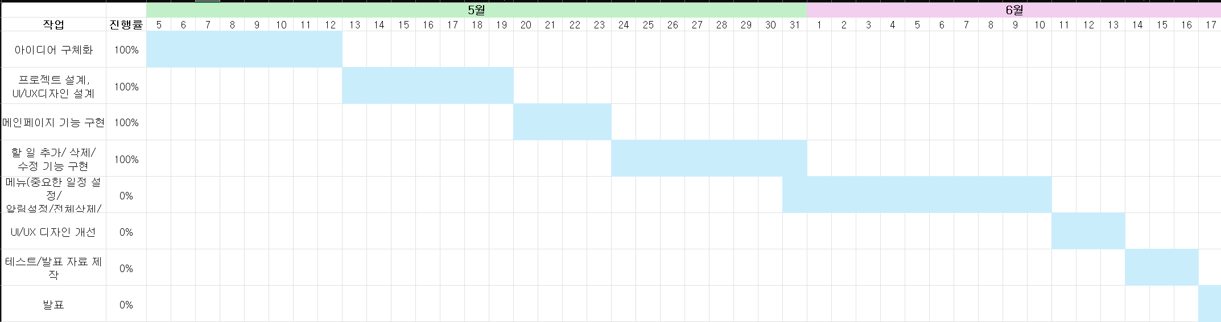
일정표/마일스톤/진행률(리비전1)
중요
지연 가능성 있음
ㅣ MIRI STUDY ㅣ

Slide 9
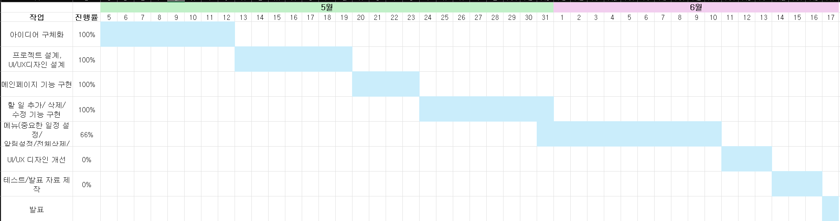
일정표/마일스톤/진행률(리비전2)
중요
지연 가능성 있음
ㅣ MIRI STUDY ㅣ

Slide 10
요구사항 목록
할 일 생성 기능
할 일 목록 보기
할 일 완료 체크 기능
할 일 수정 및 삭제 기능
간단한 통계 또는 요약 제공(오늘의 완료된 일 수,남은 일 수 보여주는 기능)
알림 기능(중요한 일정이나 할 일에 대해 사용자에게 알림 기능)
ㅣ MIRI STUDY ㅣ

Slide 11
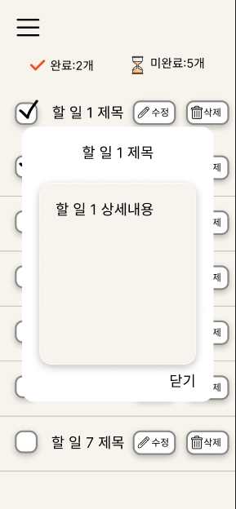
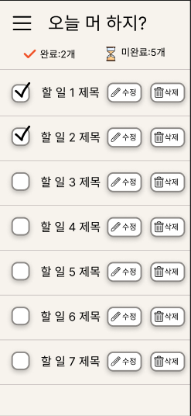
화면 설계(메인 페이지)
※ 할 일 목록은 콘텐츠가 화면을 초과할 경우 수직 스크롤이 가능한 형태로 구현되어 있음
※ 각 할 일 클릭 시 제목/상세내용
ㅣ MIRI STUDY ㅣ

Slide 12
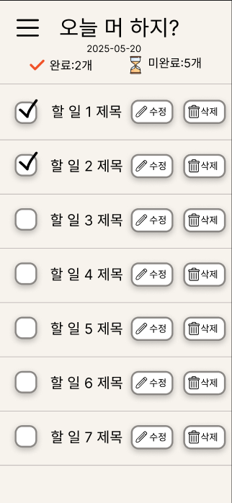
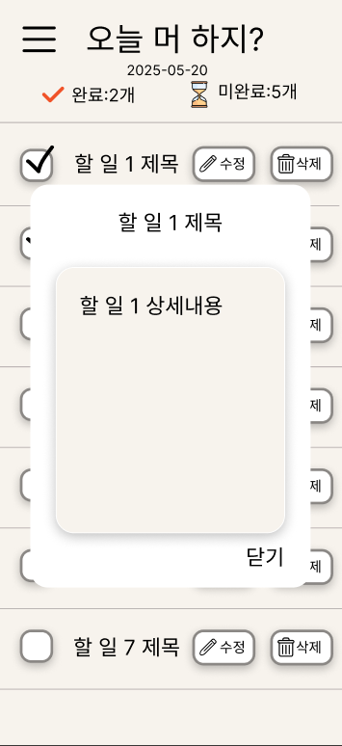
화면 설계(메인 페이지)리비전1
※ 할 일 목록은 콘텐츠가 화면을 초과할 경우 수직 스크롤이 가능한 형태로 구현되어 있음 ※ 초기 화면은 빈 화면으로 보임(할 일이 없습니다)메시지 출력
※ 각 할 일 클릭 시 제목/상세내용
ㅣ MIRI STUDY ㅣ

Slide 13
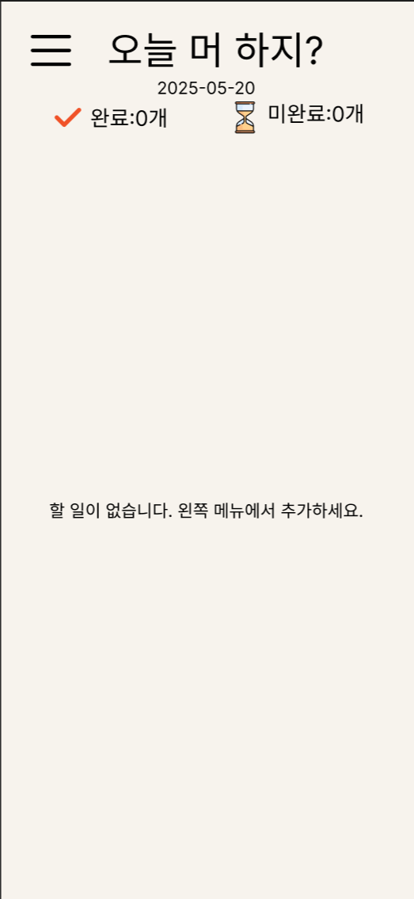
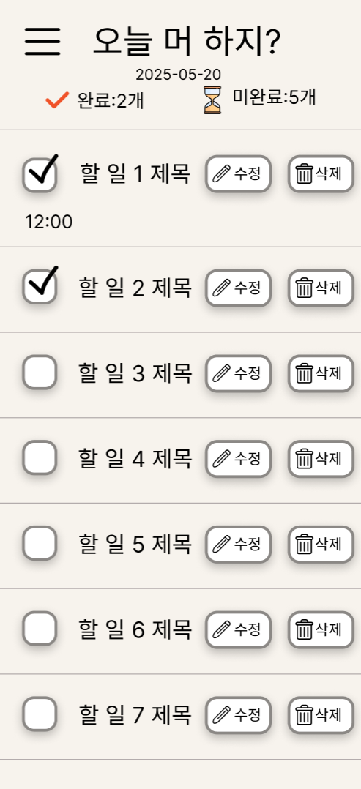
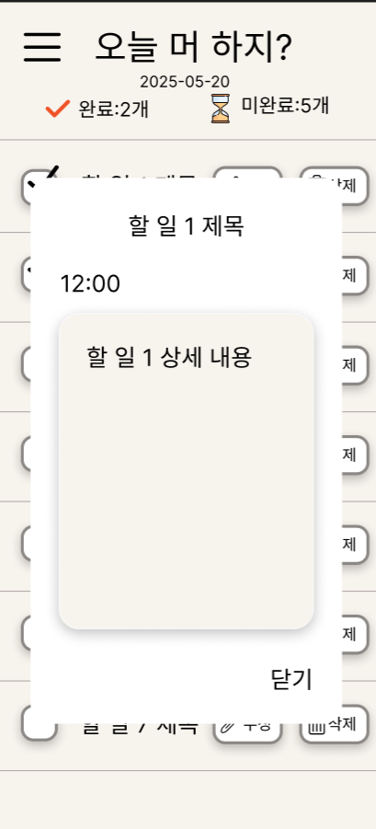
화면 설계(메인 페이지)리비전2
※ 할 일 목록은 콘텐츠가 화면을 초과할 경우
수직 스크롤이 가능한 형태로 구현되어 있음
※ 할 일 추가에서 시간 설정 하면 제목 밑에 시간 출력
※ 초기 화면
※ 각 할 일 클릭 시 제목/상세내용/시간
ㅣ MIRI STUDY ㅣ

Slide 14
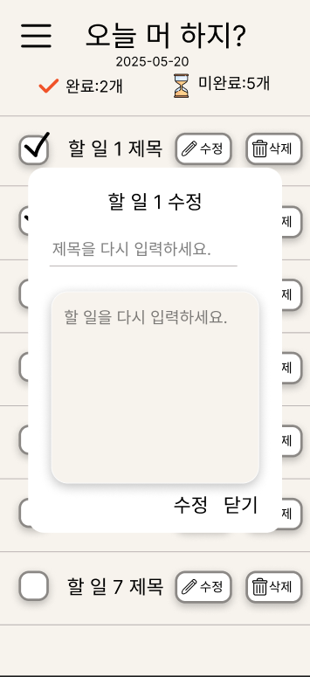
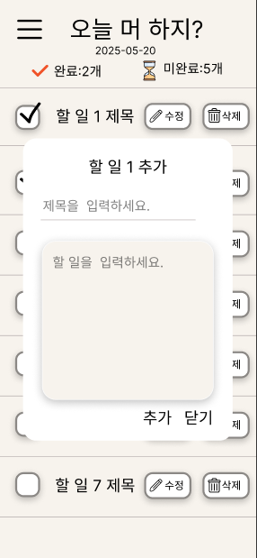
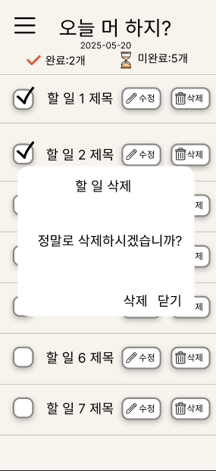
화면 설계(할 일 수정/추가/삭제)
※ 할 일 1 수정(제목/내용/시간)
※ 할 일 1 추가
※ 할 일 1 삭제
ㅣ MIRI STUDY ㅣ

Slide 15
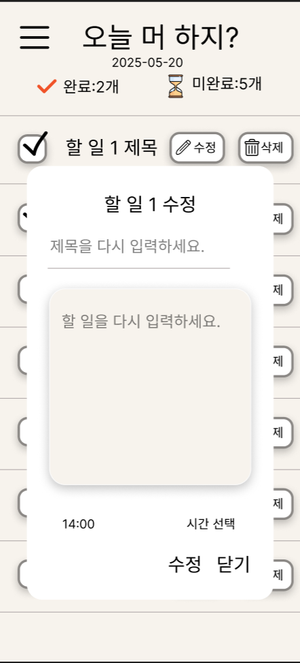
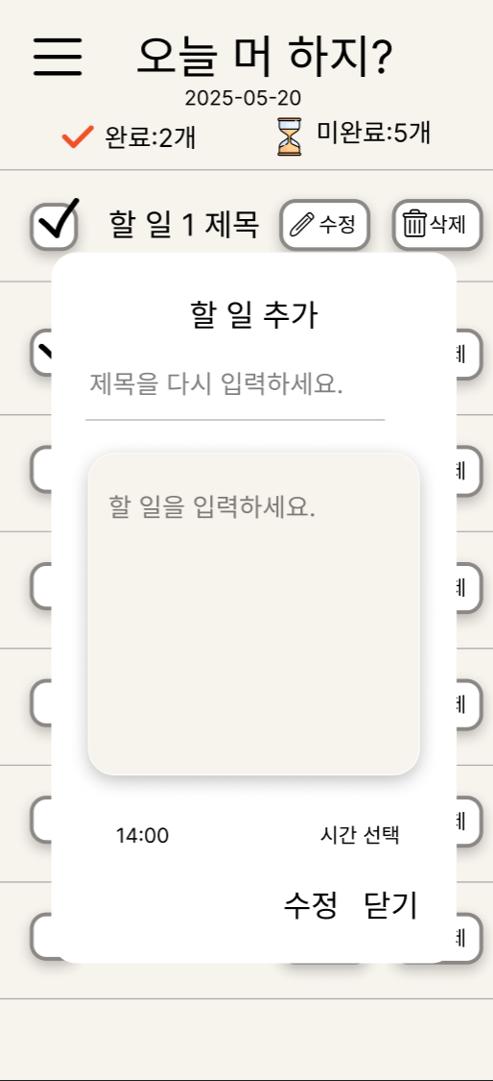
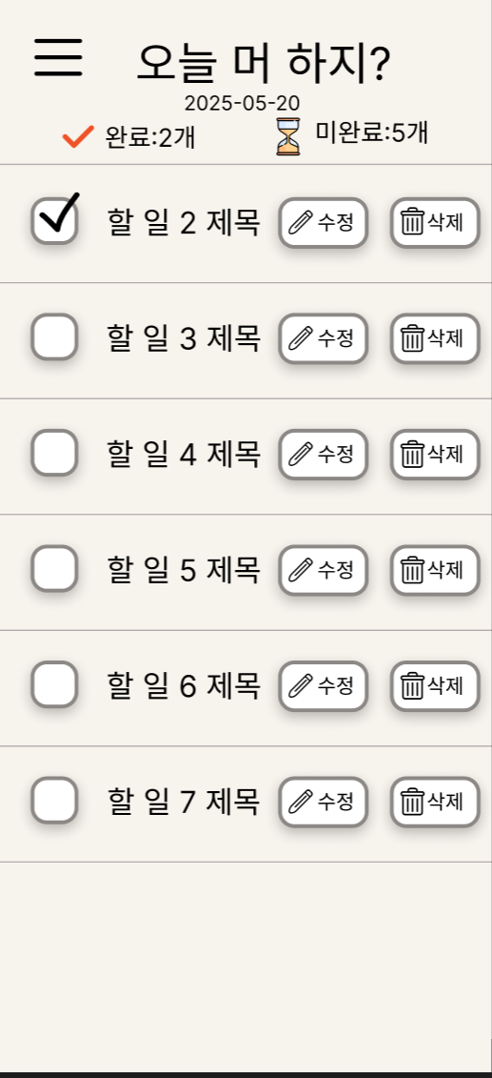
화면 설계(할 일 수정/추가/삭제)(리비전1)
※ 할 일 수정 버튼 클릭
※ 제목, 내용, 시간 수정 가능
※ 할 일 1 추가(메뉴에서 할 일 추가 클릭)
시간 설정 안 할 시 시간 표시 되는 곳에 시간 설정 안됨 표시
※ 할 일 1 삭제(각 할 일에서 삭제 버튼 클릭)
ㅣ MIRI STUDY ㅣ

Slide 16
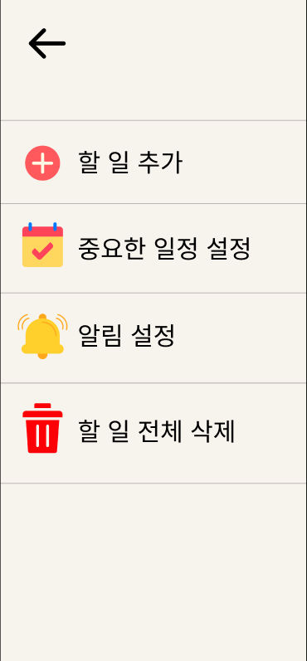
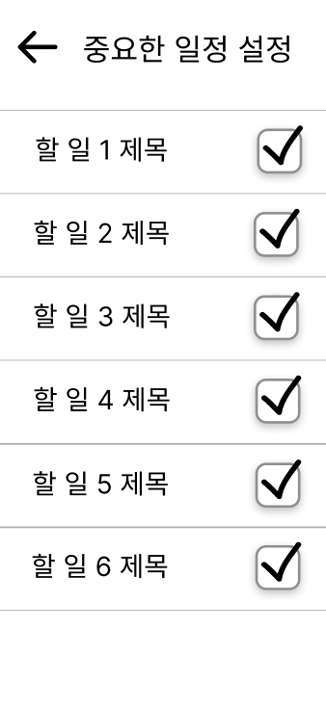
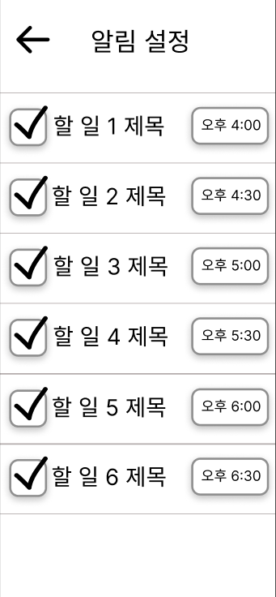
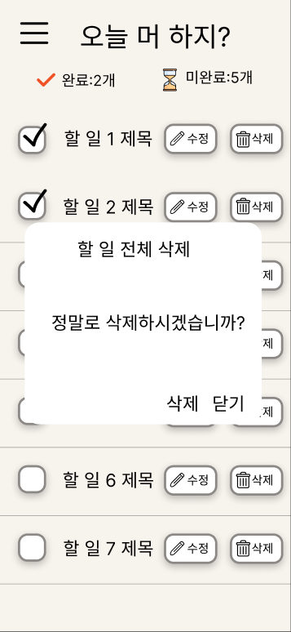
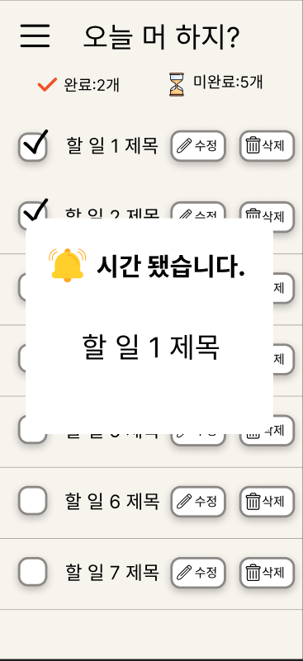
화면 설계(메뉴)
※ 메뉴
※ 중요한 일정 중에서
※ 알림 설정(중요한 일정 중에서)
※ 할 일 전체 삭제
※ 알림
ㅣ MIRI STUDY ㅣ

Slide 17
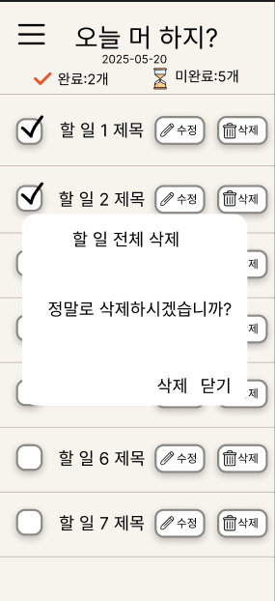
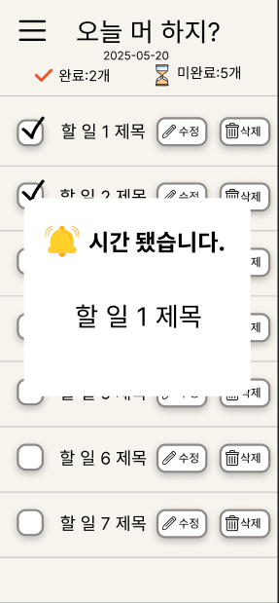
화면 설계(메뉴)리비전1
※ 메뉴
※ 중요한 일정 중에서
※ 알림 설정(중요한 일정 중에서)
※ 할 일 전체 삭제
※ 알림
ㅣ MIRI STUDY ㅣ

Slide 18
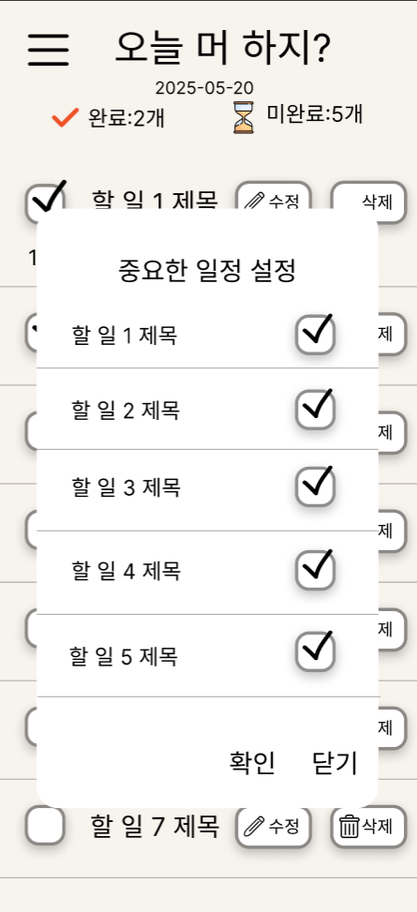
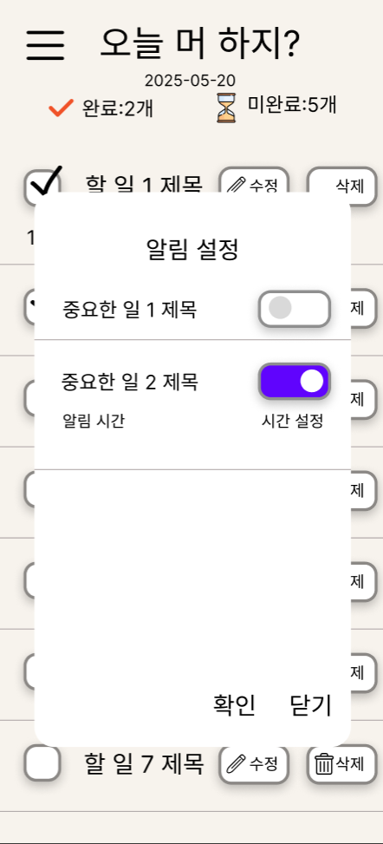
화면 설계(메뉴)리비전2
※ 메뉴
※ 중요한 일정 설정
(모든 일정 중에서 설정)
※ 알림 설정(중요한 일정 중에서)
※ 알림 시간 설정 가능
※ 할 일 전체 삭제
※ 알림
ㅣ MIRI STUDY ㅣ

Slide 19
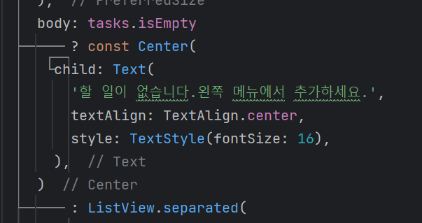
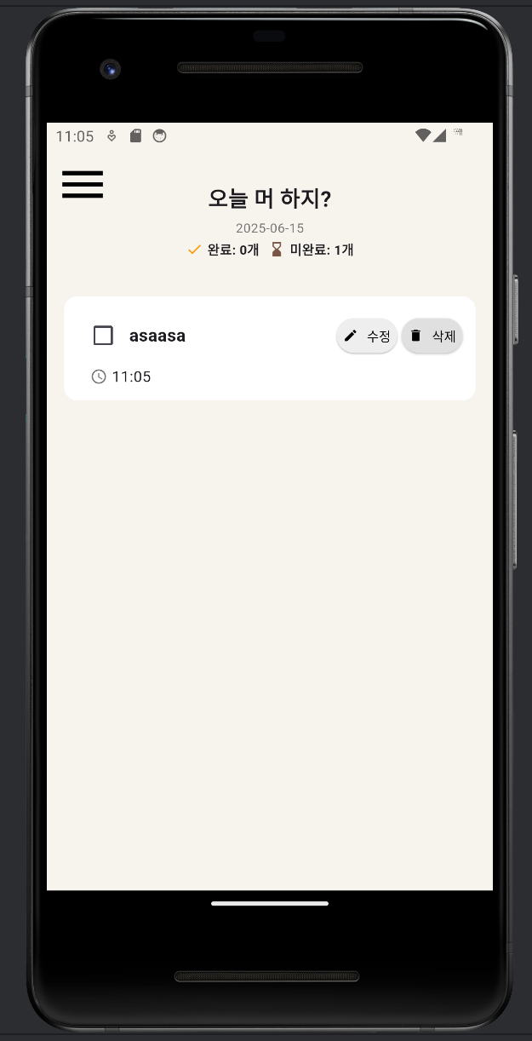
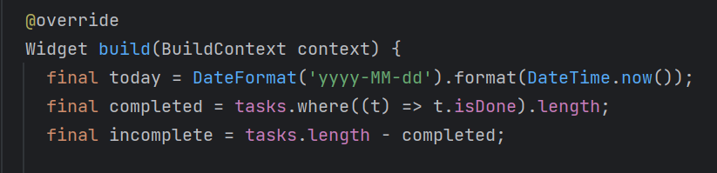
메인 페이지(기능 구현)
※ 상단에 "오늘 머 하지?" 타이틀 + 날짜 + 할 일 통계 표시
※ 초기 화면은 할 일이 없다는 메시지 출력
※ 각 할 일 카드엔 완료 체크여부, 제목, 시간,수정,삭제 버튼이 있음
※ 할 일 리스트 표시(없으면 안내 메시지 출력, 있으면 리스트 나열함)
ListView.separated() ->
세로방향으로 나열함
※ 오늘 날짜,할 완료/미완료 개수
today = 오늘 날짜
completed = 완료 개수
incomplete = 미완료 개수
ㅣ MIRI STUDY ㅣ

Slide 20
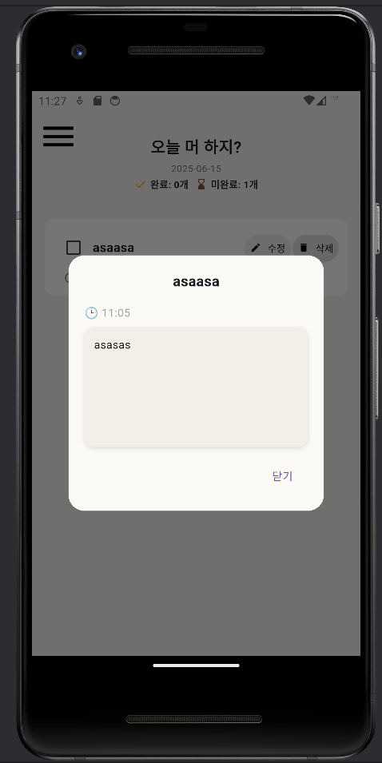
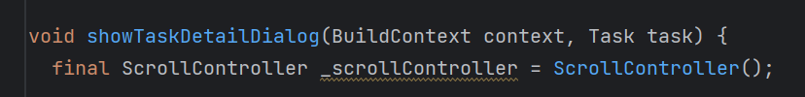
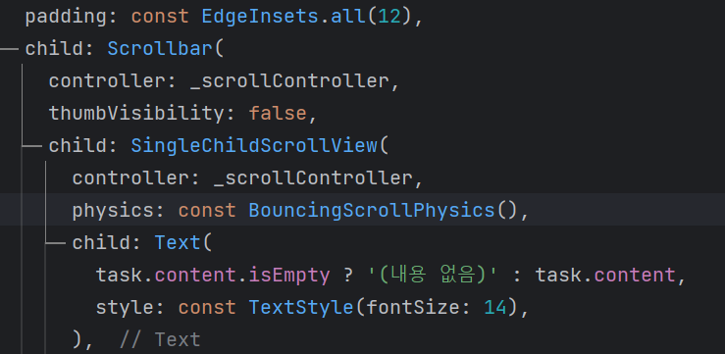
메인 페이지(기능 구현) -> 상세 보기
※ 각 할 일 클릭 시 상세 내용 보기(제목 , 시간 , 내용)
※ 할 일 리스트 표시(없으면 안내 메시지 출력, 있으면 리스트 나열함)
_scrollController ->스크롤바랑 스크롤 가능한 창을 연결해주는 역할
(스크롤위치를 조종하는 리모컨)
※ 내용 표시(스크롤 박스)
SingleChildScrollerView ->
내용이 넘칠 경우 내부에서 스크롤되는 위젯
(스크롤이 일어나는 주체)
ㅣ MIRI STUDY ㅣ

Slide 21
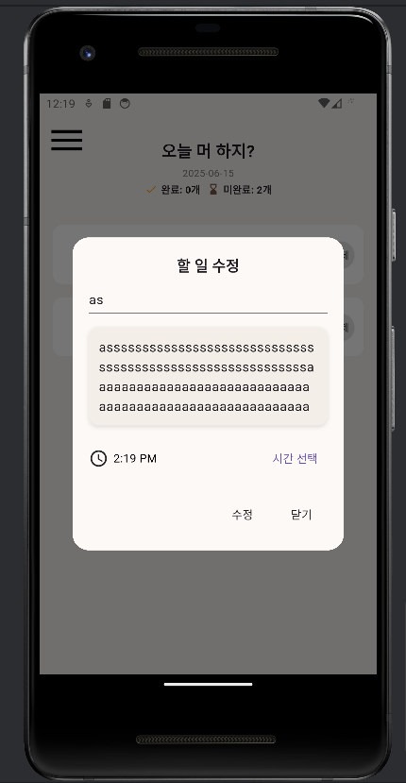
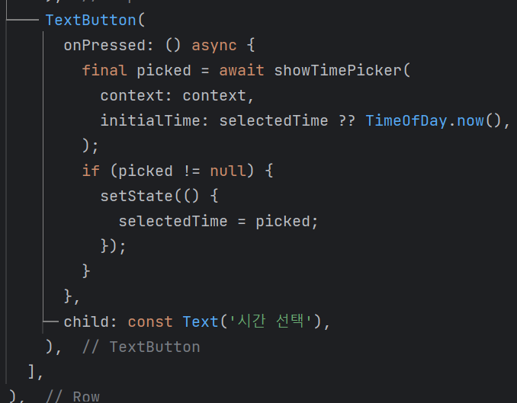
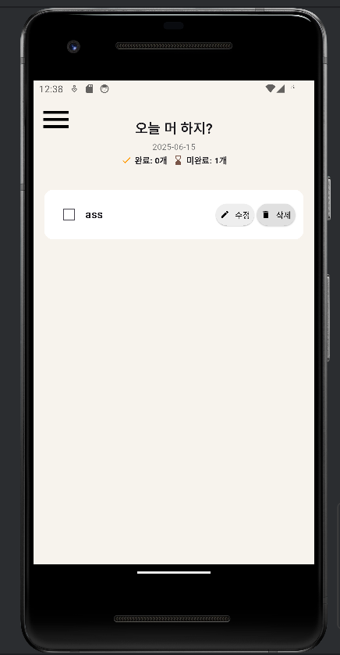
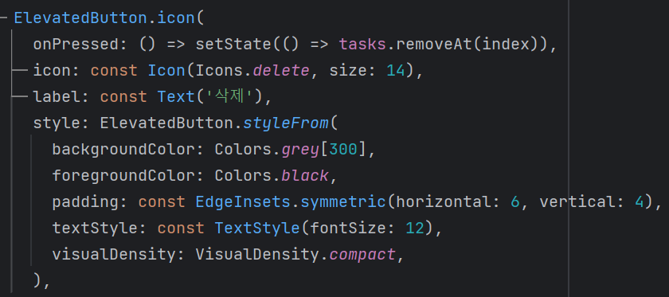
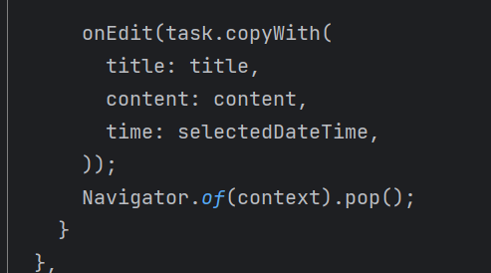
메인 페이지(기능 구현) -> 수정, 삭제
※ 각 할 일에서 수정 버튼 클릭시 해당 할 일 수정 가능
(제목,내용,시간)
※ 시간 수정(showTimePicker() -> flutter에서 제공하는 기본 시간 선택 다이얼로그)
※ 사용자가 시간을 선택 -> selectedTime에 저장됨 -> setState()로 감싸 수정된 시간 반영
※ 삭제 버튼 눌렀을 때 처리
(onPressed: () => setState(() => tasks.removeAt(index))
-> 사용자가 버튼을 누르면 할 일 을 지우고 화면을 다시 그림
※ 수정 버튼 눌렀을 때 처리
ㅣ MIRI STUDY ㅣ

Slide 22
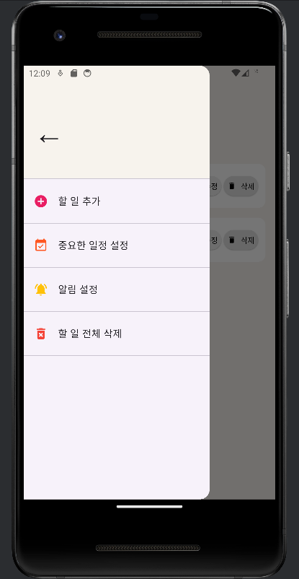
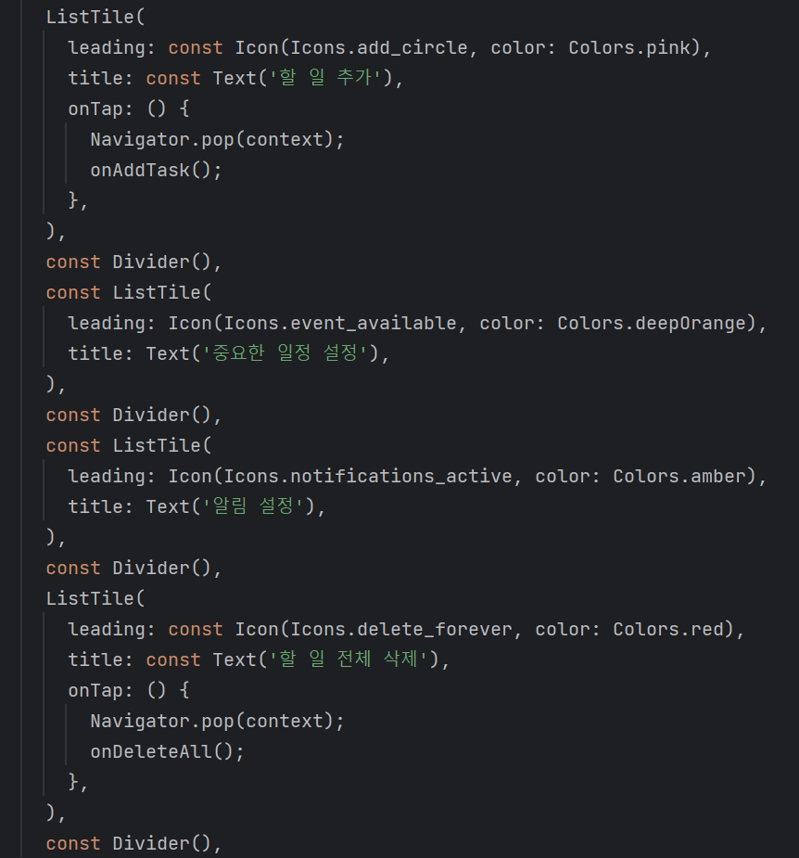
메인 페이지(기능 구현) -> 메뉴
※ 메인 페이지에서 메뉴 아이콘 클릭 시 사이드 메뉴 나옴
ListTile() -> 리스트에서 한 줄짜리 메뉴 버튼을 만들 때 쓰는 위젯
Diveder() -> 각 항목들 사이를 구분해주는 얇은 선
ㅣ MIRI STUDY ㅣ

Slide 23
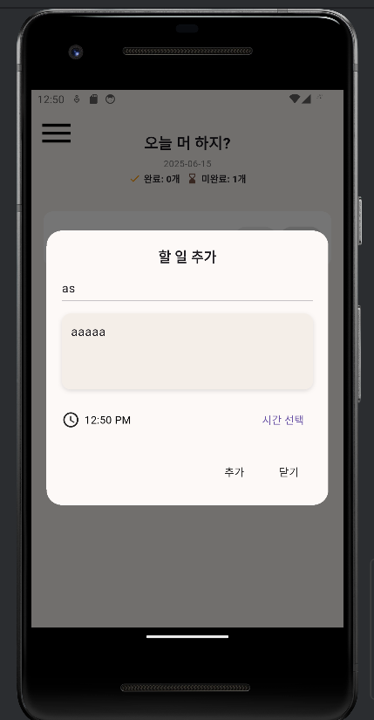
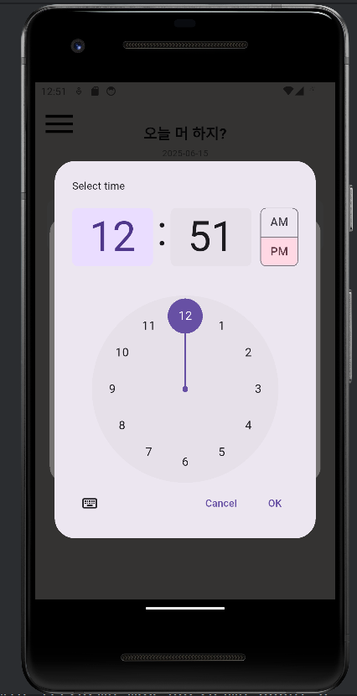
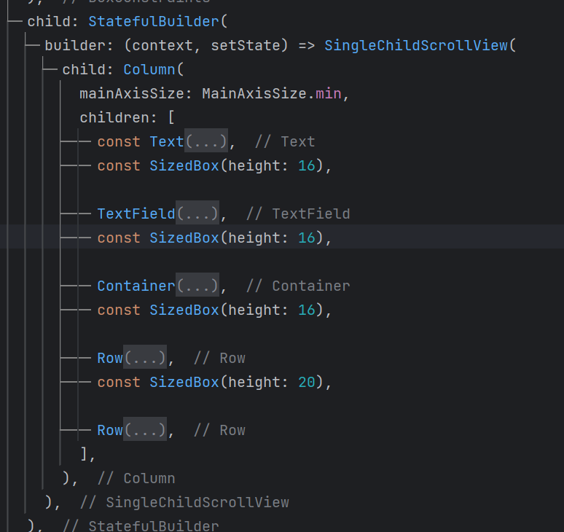
메뉴 페이지(기능 구현) ->할 일 추가
※ 메뉴에서 할 일 추가 클릭 시 새로운 할 일 추가 가능
(제목 , 내용 , 시간)
StatefulBuilder() 클래스 -> showDialog()는 기본적으로 stateless(상태가 없는 위젯 =>
즉 화면이 변경되면 화면을 다시 그리게 해주는 setState()를 사용 x)
하지만 다이얼로그 안에서 버튼을 누르면 그에 따라 화면이 변경
되어야 하므로 사용함.
ㅣ MIRI STUDY ㅣ

Slide 24
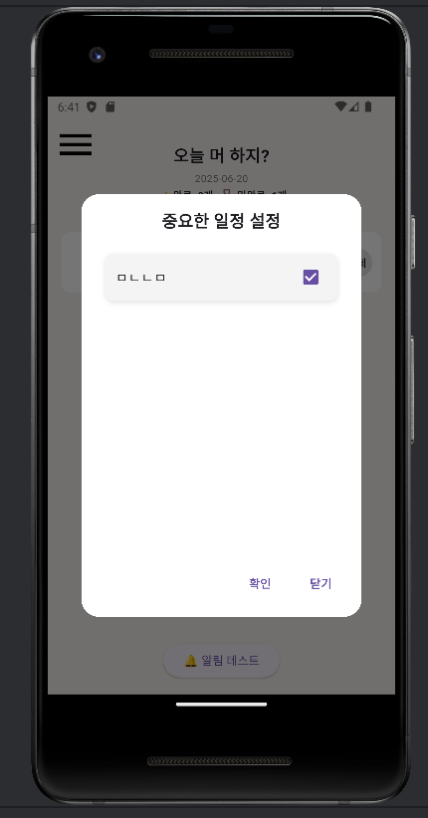
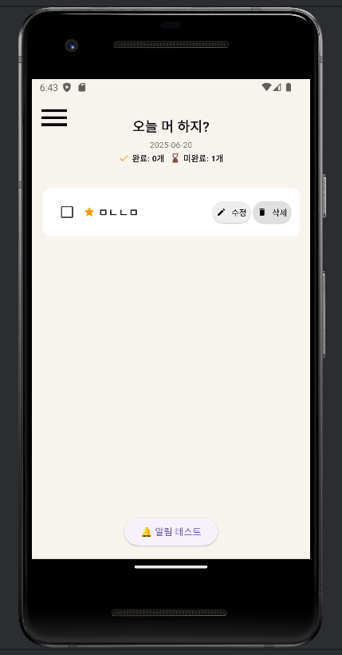
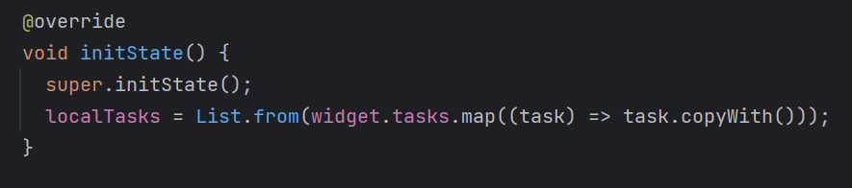
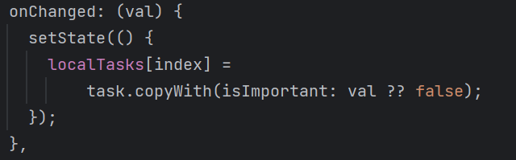
메뉴 페이지(기능 구현) ->중요한 일정 설정
※ 메뉴에서 중요한 일정 설정 클릭
(모든 할 일 목록이 나타남)
※ 중요한 일정 설정 시 ->
메인 화면에서 해당 할 일 에 표시됨
localTasks() 리스트 -> 할 일 리스트의 복사본 리스트
(체크박스 클릭 시 진짜 데이터가 바뀜 -> 사용자가 확인 뿐만 아니라 닫기 버튼 눌러도 그 값이 반영 됨)
=> 그래서 복사본 리스트를 만들어 “확인” 버튼을 눌렀을 땐 복사본을 원본에 반영하고 “닫기”버튼을 눌렀을 땐 복사본을 반영하지 않고 원본을 그대로 유지)
※사용자가 실수로 바꿨다가 닫기 버튼 눌렀을 때 진짜 데이터가 망가지지 않도록
하기 위해 사용
ㅣ MIRI STUDY ㅣ

Slide 25
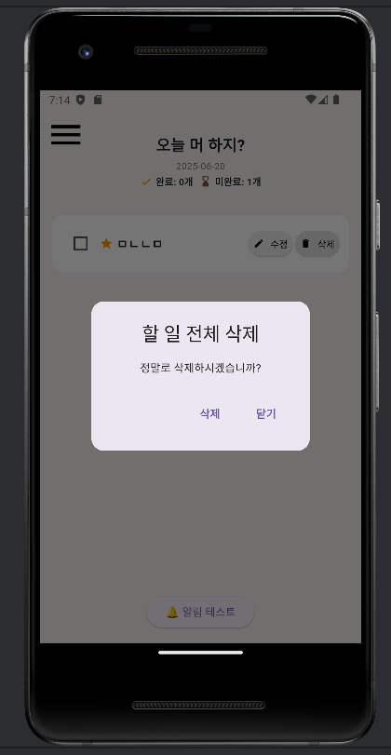
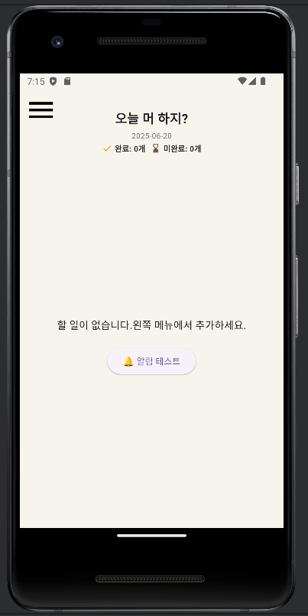
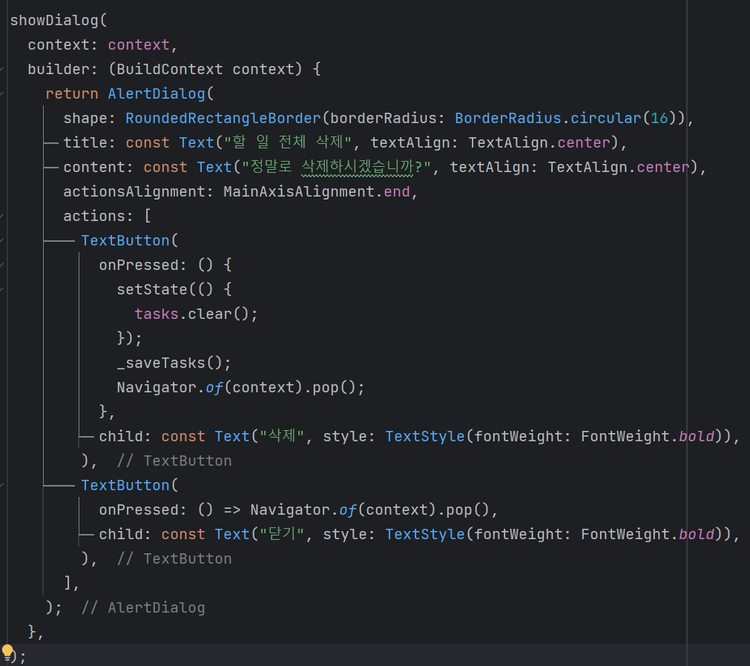
메뉴 페이지(기능 구현) ->전체 삭제
※ 메뉴에서 전체 삭제 클릭
(경고창이 나타남)
※ 삭제 버튼 누를 시 -> 전체 할 일 삭제
setState(() { tasks.clear();}); -> 현재 할 일을 한 번에 지운 후 즉시 화면 갱신해주는 메서드
_saveTasks(); -> 위에서 삭제한 결과를 영구 저장소에 반영(앱을 껐다 켜도 복구x)해주는 메서드
ㅣ MIRI STUDY ㅣ

Slide 26
문제점 및 미완성 기능(알림 기능)
※원래 구현 하려 했던 알림 기능:
1.화면이 꺼져 있을 때:
- 해당 알림 시간이 되면 휴대폰 진동이 울림.
- 휴대폰 화면이 켜짐.
- 알림 창이 화면에 뜸.
- 상태바에 알림 아이콘 표시(사용자가 클릭하면 앱으로 이동)
2.백그라운드 상태일 때(다른 앱을 사용 중 일 때):
- 해당 알림 시간이 되면 휴대폰 진동이 울림.
- 알림 창이 화면에 뜸.
- 상태바에 알림 아이콘 표시(사용자가 클릭하면 앱으로 이동)
ㅣ MIRI STUDY ㅣ

Slide 27
문제점 및 미완성 기능(알림 기능)
※구현한 기능:
1. Flutter에서 flutter_local_notifications 패키지 활용
-> 알림을 예약하거나 즉시 울리는 기능 담당
2. Android Native(AlarmManager,BroadcastReceiver) 연동
-> Flutter에서 처리할 수 없는 화면 꺼짐 상태나 백그라운드 알림을 구현하기위해 사용
3. MethodChannel로 Flutter -> Android 호출 구현
-> Flutter에서 native 기능을 호출할 수 있도록 사용
4. 알림 클릭 시 팝업 창 띄우는 UI 구현 완료
-> 알림 내용을 보여주는 팝업 구현
5. SharedPreferences를 사용해 알림 재등록 구현
-> 앱을 껐다 켜도 이전 예약 알림 정보를 저장하고 불러와서 다시 예약 되도록 함.
ㅣ MIRI STUDY ㅣ

Slide 28
문제점 및 미완성 기능(알림 기능)
※문제점:
현재 실제 안드로이드 기기로 알림 설정을 하면 설정이 되었다는 정보가 로그에 정상적으로 출력됨.
하지만 실제로 설정한 알림 시간이 되어도 화면이 꺼진 상태 / 백그라운드 상태 모두 어떠한 반응이 일어나지 않음.
-> 코드 적인 에러 뿐만 아니라 사용자 권한 설정이 복잡하여 전반적으로 문제를 해결하지 못했음.
※향후 계획:
지속적으로 LLM을 적극 활용하여 현재 발생하고 있는 문제점을 해결하여 구현하려고 한 알림 기능을 완성시킬 것임.
ㅣ MIRI STUDY ㅣ

